Slide 1

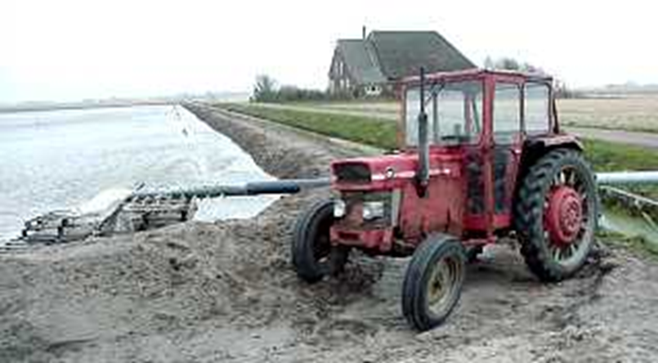
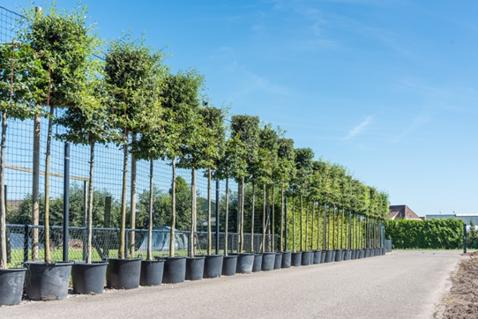
Start van de teelt
Les 4 Boomteelt Grond ontsmetten , keuze grondteelt of substraat

Slide 2
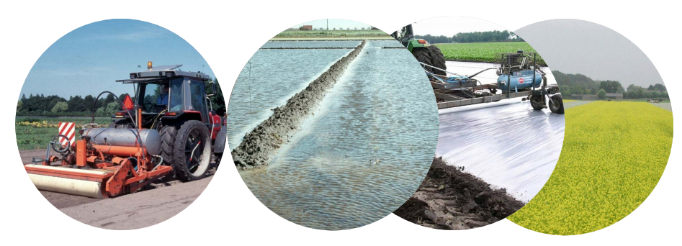
Start van de teelt
Deel 1 Grond ontsmetten

Slide 3
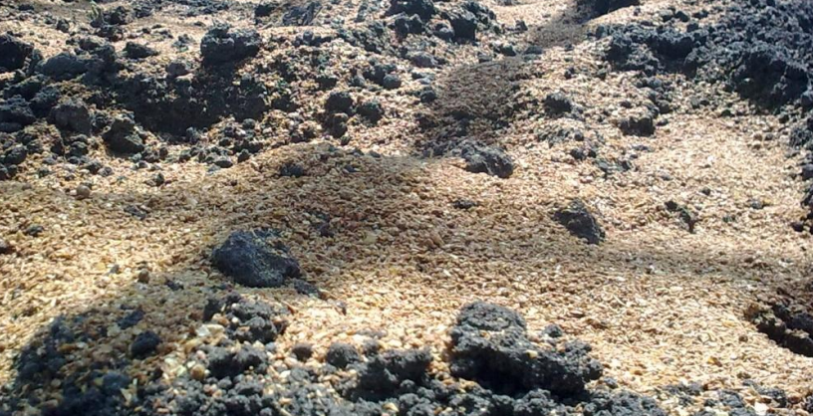
Start van de teelt
Om schadelijke organismen geen kans te geven, is het verstandig om voor aanvang van de teelt de grond of het substraat zoveel mogelijk ziektevrij te maken.
Grond en substraat kun je ontsmetten door middel van stomen of door gebruik te maken van andere methodes.

Slide 4
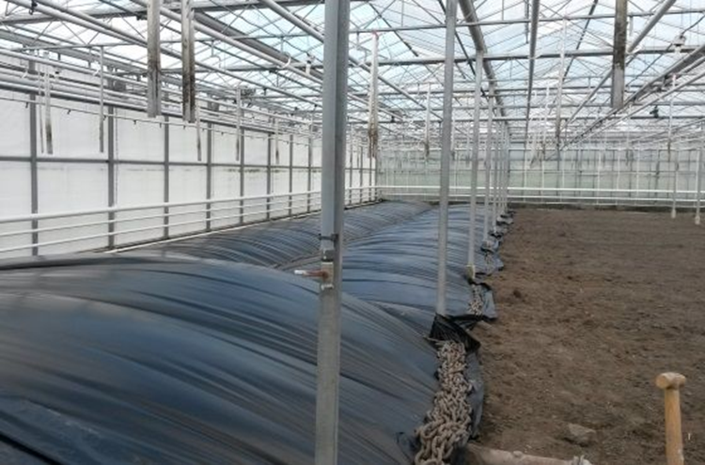
Start van de teelt
Stomen
Wanneer een gewas meerdere keren in hetzelfde groeimedium geteeld wordt, is de kans groot dat daar ziekten en plagen ontstaan.
Deze ziekten en plagen tasten de wortels van het gewas aan waardoor de groei sterk kan verminderen. Een veelgebruikte manier om die ziekten en plagen in het groeimedium te bestrijden is stomen.
Stomen is niet selectief. Door de hoge temperatuur worden alle levende organismen gedood.

Slide 5
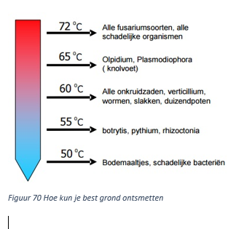
Start van de teelt

Slide 6
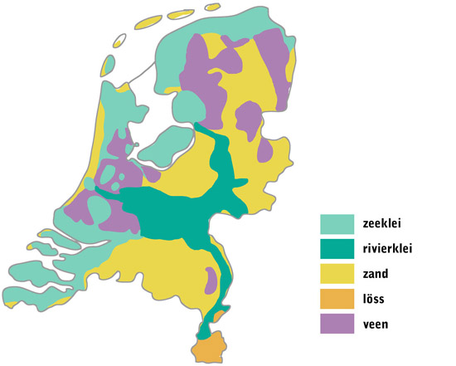
Start van de teelt
Grondsoort
Doordat grondsoorten verschillen in structuur, vochtgehalte en waterdoorlatendheid is het effect van stomen op zand-, veen- en kleigrond ook verschillend. Om goed te kunnen stomen is het aantal poriën in de grond van belang. Hoe meer poriën er in de grond zitten, hoe makkelijker het water wegzakt dat door het stomen in de grond terechtkomt. Ook kan de stoom dieper in de grond dringen.

Slide 7
Start van de teelt
Zandgronden stomen
Zandgronden hebben een meer gesloten structuur. Zandgrond sluit zich gemakkelijk af voor stoom, waardoor er weinig dieptewerking optreedt. Het gevolg hiervan is dat het stoomresultaat niet optimaal is. Vaak worden daardoor wortelknobbelaaltjes onvoldoende bestreden.
Om die goed te bestrijden is het namelijk noodzakelijk dat overal de vereiste bodemtemperatuur gehaald wordt:
70 °C gedurende één uur.
Om een beter stoomresultaat te krijgen, moet de zandgrond bewerkt worden. Door grondbewerking ontstaan er meer poriën met lucht. Lucht warmt sneller op dan water. Een grond met een hoog luchtgehalte zal dus sneller opwarmen dan een grond met een hoog vochtgehalte. Het hoge luchtgehalte zorgt dus voor een beter stoomresultaat.

Slide 8
Start van de teelt
Kleigronden stomen
Kleigronden hebben een open structuur. Als de grond droog is, ontstaan scheuren waarlangs de stoom gemakkelijk kan binnendringen. Deze scheuren zijn echter niet voldoende om de grond effectief te stomen. De grond moet daarom voor het stomen diep en grof worden gespit.
Veengronden stomen
Bij natte veengronden kan het water niet goed in de grond doordringen. Veengrond is daardoor moeilijk te stomen. Daarnaast is een nadeel dat veengrond door het vele water (en dus lage luchtgehalte) niet voldoende op temperatuur kan worden gebracht, waardoor structuurbederf kan ontstaan.

Slide 9
Start van de teelt
Om grond te ontsmetten kun je stomen. De mate waarin stomen effect heeft, hangt af van:
Structuur
Hoe grover de structuur van de grond is, hoe gemakkelijker de stoom de grond indringt. Daarom is het belangrijk dat je de grond goed bewerkt.
Vochttoestand
Voordat je gaat stomen, moet het vochtgehalte in de grond zo laag mogelijk zijn. Doordat de stoom condenseert op de koude gronddeeltjes, neemt het vochtgehalte van de grond tijdens het stomen toe.
Grondwaterstand
Bij een hoge grondwaterstand zijn de poriën door de capillaire werking van de grond te veel gevuld met water, waardoor de stoom niet naar binnen kan dringen.

Slide 10
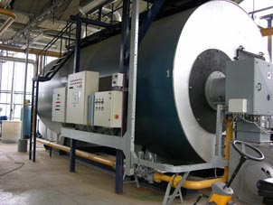
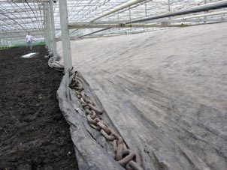
Start van de teelt
Apparatuur en materialen
Voor het stomen heb je een apparaat nodig dat stoom produceert.
Naast de stoomketel heb je dan transportbuizen of -slangen nodig die de stoom naar de juiste plaats transporteren.
Om de stoom niet te laten ontsnappen wordt de stoom onder
een zeil geblazen dat vastligt.
Om de stoom makkelijker in de grond te laten dringen, moet de grond zo droog mogelijk zijn en zo diep mogelijk zijn omgespit.
Zeilstomen
Zeilstomen is een vorm van stomen. Bij zeilstomen wordt er stoom geblazen onder een stoomzeil dat over de grond is gespannen. Het stoomzeil wordt op de plaats gehouden door kettingen
Les 5 Grond ontsmetten en start substraatteelt

Slide 11
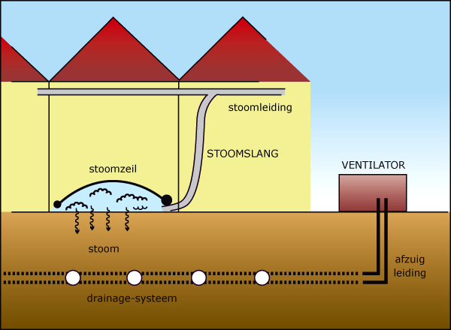
Start van de teelt
Stomen met onderdruk
Je kunt ook stomen met onderdruk. Het principe van deze manier van stomen (ook wel afzuigstomen genoemd) is hetzelfde als bij het stomen zonder onderdruk. Bij het stomen met onderdruk wordt in de grond een onderdruk gecreëerd met het drainagesysteem en een ventilator.
Door de onderdruk dringt de stoom die onder het stoomzeil ingebracht wordt dieper in de grond. Op deze manier kun je hogere temperaturen op grotere diepten bereiken, waardoor er dieper meer organismen gedood worden.

Slide 12
Start van de teelt
Wachttijd en herstel bodemleven
Als je hebt gestoomd, moet de grond voldoende afgekoeld zijn. Meestal is een dag wachten voldoende en kun je daarna beginnen met planten. In gestoomde grond komt vaak veel voedsel voor de planten beschikbaar door de omzettingen tijdens het stomen en door de gedode biomassa van plantenwortels en bodemorganismen. Vandaar dat de kolonisatie door organismen vaak snel verloopt

Slide 13
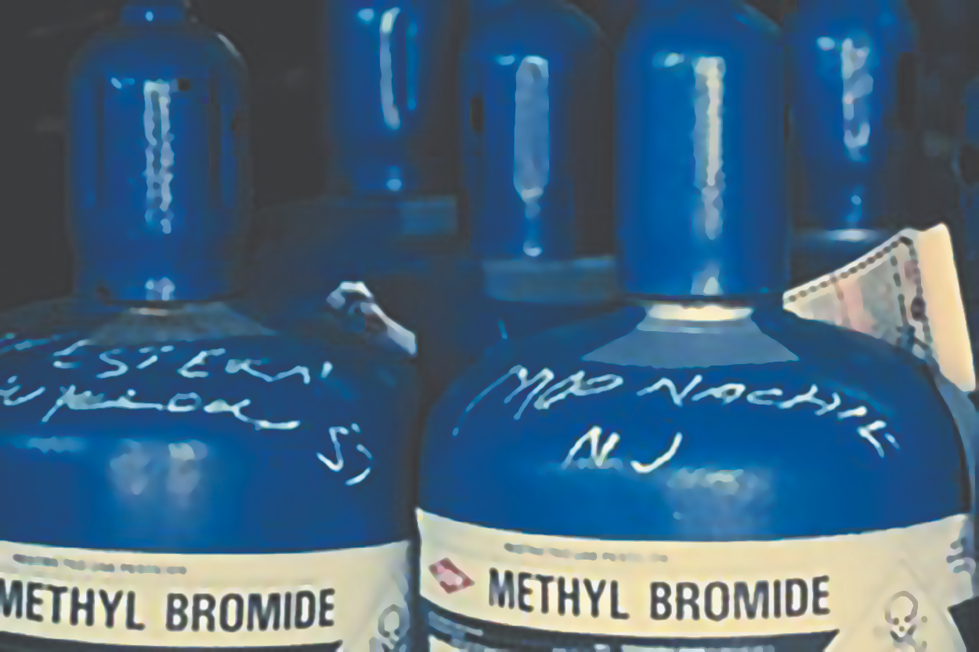
Start van de teelt
Chemische grondontsmetting
Chemische grondontsmetting wordt in de tuinbouw niet meer toegepast. Omdat het zo riskant is, is het namelijk verboden.

Slide 14
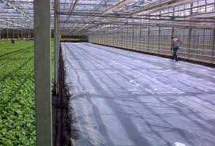
Start van de teelt
Biologische grondontsmetting
Bacteriën doen het werk
Organisch materiaal nodig om de bacteriën hun werk te laten doen.
Anaerobe omstandigheden zeer belangrijk
Omstandigheden die bacteriegroei en ontwikkeling beïnvloeden, beïnvloeden ook het resultaat.
Denk daarbij aan kasklimaat (weer), bodem temperatuur, fysische bodemeigenschappen zoals pH, organische stof en mate van zuurstofloosheid (afdekken) .
Les 5 Boomteelt grond ontsmetten , keuze grondteelt of substraat

Slide 15
Start van de teelt
Bij biologische grondontsmetting wordt een grote hoeveelheid (circa 50 ton/ha) vers organisch materiaal in de bodem ingewerkt en vervolgens gedurende circa 15 weken afgedekt met luchtdicht plastic.
Bij de afbraak van deze grote hoeveelheid vers organisch materiaal
wordt zuurstof aan de bodem onttrokken. Het zuurstofgebrek
dat in de bodem ontstaat en de afbraakproducten die bij
de vertering van het materiaal vrijkomen hebben een dodende werking op een groot aantal aaltjessoorten, bodemschimmels en een aantal wortelonkruiden.
De japanse haversoort (Avena strigosa) op de betreffende veldjes gezaaid. Uit onderzoek is gebleken dat het wortellesieaaltje zich op dit gewas niet kan vermeerderen. Daarom is dit uitermate geschikt voor BGO

Slide 16
Start van de teelt
Tagetes patula (afrikaantjes)
Het is bekend dat wortellesieaaltjes door aanprikken en binnendringen van de wortels van Tagetes patula actief gedood kunnen worden .
Voor een maximale bestrijding dient het gewas in zomerbraak te worden geteeld, met een teeltduur van minimaal 3 maanden.
De meest optimale zaaiperiode ligt tussen half mei tot
uiterlijk half juli.

Slide 17

Start van de teelt
Anaërobe grondontsmetting door onderwater zetten
Het principe van anaerobe grondontsmetting is bij toeval ontdekt in de Tweede Wereldoorlog. Bollenkwekers bij wie het land na het doorsteken van een dijk gedurende de zomermaanden onder water was komen te staan, merkten dat ze in het seizoen na de drooglegging ineens geen last hadden van aaltjes.

Slide 18

Start van de teelt

Slide 19
Start van de teelt
Stomen van substraten
Bij teelt in substraat kun je in principe dezelfde ziekten tegenkomen als bij teelt in de grond.
Schimmels zoals Pythium en Phytophthora ontwikkelen zich goed in een waterrijk milieu. In een recirculerend systeem kunnen ze zich bovendien snel verspreiden.
Substraten kun je ontsmetten door ze te stomen. Daarbij is het altijd belangrijk dat de substraten zo droog mogelijk zijn. Natte substraten zijn immers moeilijker op temperatuur te krijgen..

Slide 20
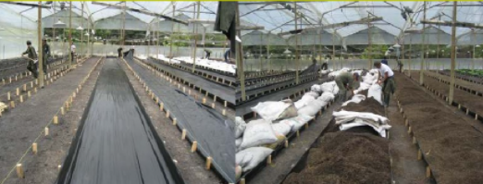
Start van de teelt
Stomen van substraatbedden
Ook het stomen van substraatbedden is mogelijk. Zeilstomen leidt hierbij vaak tot goede resultaten. Het resultaat is afhankelijk van:
– de eigenschappen van het substraat: Grove substraten, zoals kleikorrels, zijn makkelijker te stomen dan fijne substraten zoals zand.
– de aanwezigheid van drainagelaag waardoor condenswater makkelijker worden afgevoerd, waardoor het stoomresultaat verbetert.
– het wel of niet afzuigen van de stoom: Beperkt afzuigen is gunstig, maar de stoom moet ook weer niet te snel door het substraat getrokken worden.

Slide 21
Start van de teelt
Deel 2 keuze grondteelt of substraat

Slide 22
Start van de teelt
Grond of Substraat
Teelt de grond uit (Tdgu) is niet nieuw voor de boomteelt. De pot- en containerteelt (PCT) wordt sinds de jaren 70 in een aantal gewasgroepen toegepast. Het totale areaal boomteelt is ongeveer 16.000 ha en daarvan wordt 1000 ha in pot of container geteeld. De belangrijkste gewassen voor de PCT zijn nu sierheesters, coniferen, vaste planten en rozen.

Slide 23

Start van de teelt
Nieuw is de teelt van laanbomen in containers.
Teelt uit de grond heeft verschillende voordelen: geen last van bodem gebonden ziekten, betere arbeidsomstandigheden, betere spreiding van arbeid, goede sturing van de groei, efficiënt water- en nutriëntengebruik, teeltverkorting, afzet jaarrond, betere aanslag, nieuwe producten en minder uitspoeling van nutriënten en gewasbeschermingsmiddelen.

Slide 24

Start van de teelt
De sector is vooral geïnteresseerd in een economisch rendabele teelt van hoge kwaliteit en de overheid in een teeltsysteem met een nul of zeer lage emissie. Het project heeft als uitdaging beide doelen te combineren. Door de grote variatie aan boomkwekerijgewassen zijn er verschillende container systemen mogelijk.

Slide 25
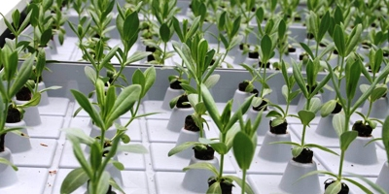
Start van de teelt
Nieuwe teelt systemen moeten voldoen aan de volgende voorwaarden:
Geen of minimale emissie van nutriënten en gewasbeschermingsmiddelen
Productie van kwalitatief goede gewassen tegen een competitieve prijs
Zowel economisch, sociaal en milieukundig duurzaam
De systemen en de geproduceerde gewassen moeten door alle stakeholders geaccepteerd worden
De systemen moeten voldoen aan de regelgeving m.b.t. de ruimtelijke ordening

Slide 26

Start van de teelt
Elk jaar wordt in overleg met de kwekers de onderwerpen besproken die onderzocht gaan worden in de studie clubs:
Voorbeelden:
Efficiënt watergebruik
De verwachting is dat kwalitatief goed water steeds meer een schaars goed gaat worden. Het is daarom noodzaak om zo efficiënt mogelijk met het beschikbare water om te gaan.
Duurzaam substraat
De emissie van nutriënten en gewasbeschermingsmiddelen te minimaliseren. Maar hoe zit het met de andere aspecten? In het project wordt onderzoek naar een duurzaam alternatief voor veensubstraat uitgevoerd.

Slide 27
Start van de teelt
Een vollegrondskweker aan het woord

Slide 28

Start van de teelt
Minder energie
Stevige planten
Minder afval
Volle grond… ja natuurlijk
Natuurlijk, duurzaam en milieuvriendelijk
Minder transport

Slide 29
Start van de teelt
Keuze aanvulsubstraat volle grondteelt boomkwekerij
In de boomkwekerij worden aanvulgronden en tuinaarde het meest gebruikt. Hiervan zijn er vier types: standaard, zandig, kleiig en venig. In de boomkwekerij is ook bodemverbetering
belangrijk. Bodemverbeterende mengsels bevatten vaak composten en/of dierlijke mest. Compost wordt ook vaak als pure grondstof toegepast voor bodemverbetering. De populariteit van compost is de laatste jaren toegenomen
De ontwikkeling van de laatste jaren is dat het aandeel tuinturf in de aanvulgronden steeds kleiner is geworden en dat tuinturf tegenwoordig bijna geheel is vervangen door laagveen.

Slide 30
Start van de teelt
Substraat teelt boomkwekerij

Slide 31
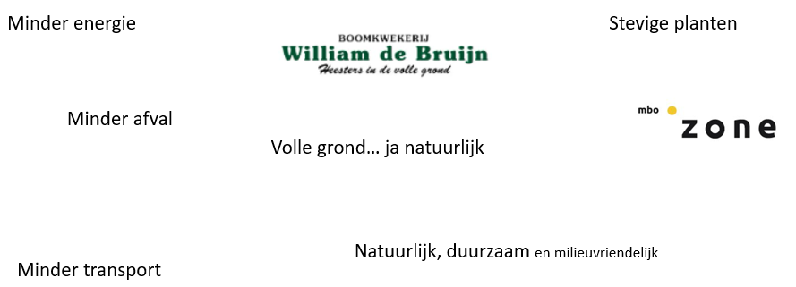
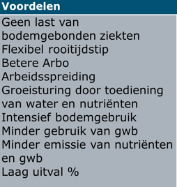
Opdracht les 4 N2
Lees het artikel volle grond of container uit verzamelarangement
Lees de voordelen volle grond (boven)
Lees de voordelen containerteelt (links)
Schrijf op of jij vind dat de firma Ruigrok de juiste beslissing hebben genomen deels in containers te gaan telen en waarom?
Welke bodem ontsmetting zou jij adviseren voor de volle grondteelt?

Slide 32
Opdracht les 4 N3/4
Lees dit artikel volle grond ja natuurlijk
Lees de voordelen volle grond (boven)
Lees de voordelen containerteelt (links)
Schrijf op of jij vind dat de firma De Bruin de juiste beslissing hebben genomen in de grond te telen en waarom?
Welke bodem ontsmetting zou jij adviseren voor de volle grondsteelt?
Lees het artikel substraten voor de boomkwekerij
3. Welke moderne aanvulgrond zou jij De Bruin adviseren?

